Slide 1

Múltiplas dimensões da vida
Prof.ª Dr.ª Sara Tatiana Moreira
Biologia 1
UTFPR – Câmpus Campo Mourão

Slide 2
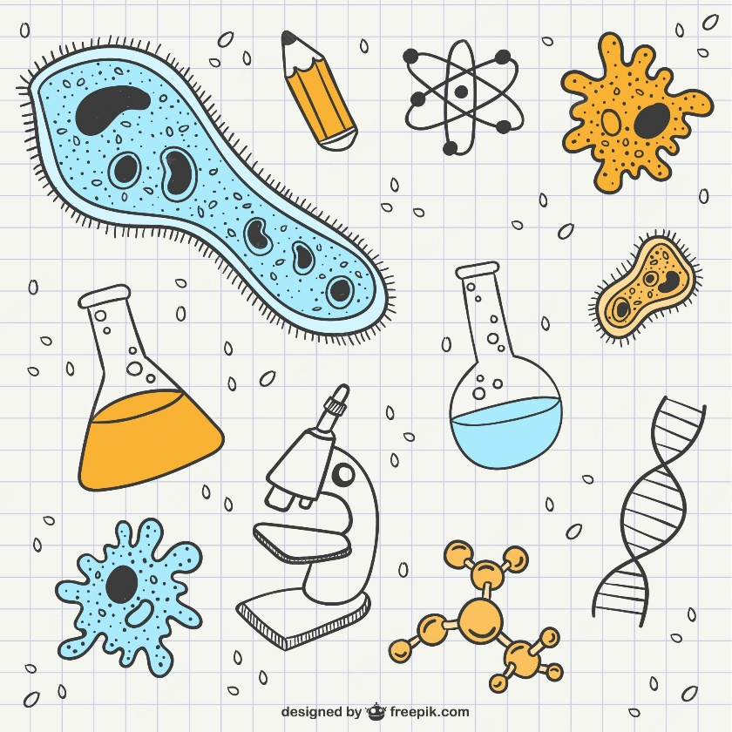
Biologia
Ciência que estuda a vida, os seres vivos, sua estrutura, crescimento, funcionamento, reprodução, origem, evolução, distribuição, bem como suas relações com o ambiente e entre si.
Como a biologia está presente
no seu dia-a-dia?

Slide 3
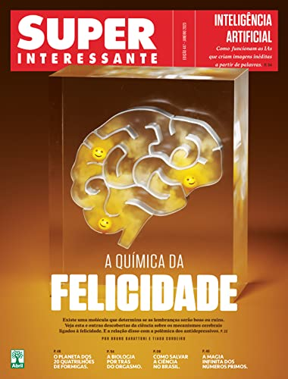
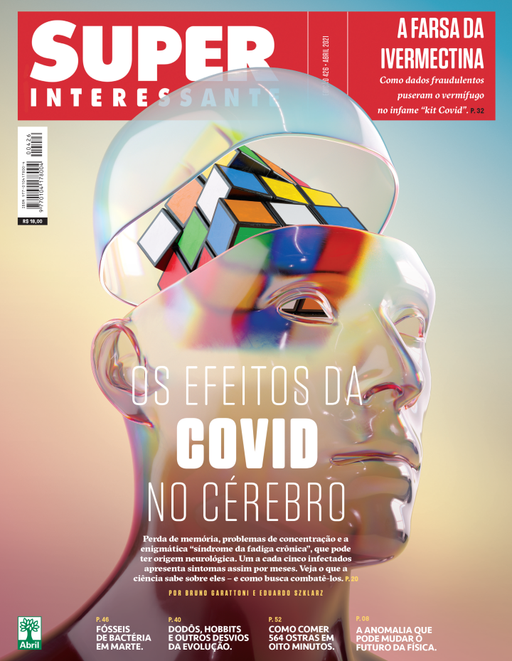
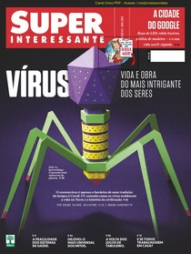
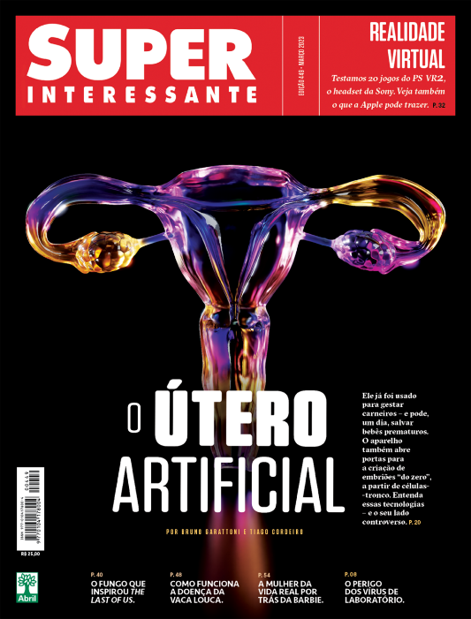
Temas de biologia na mídia

Slide 4
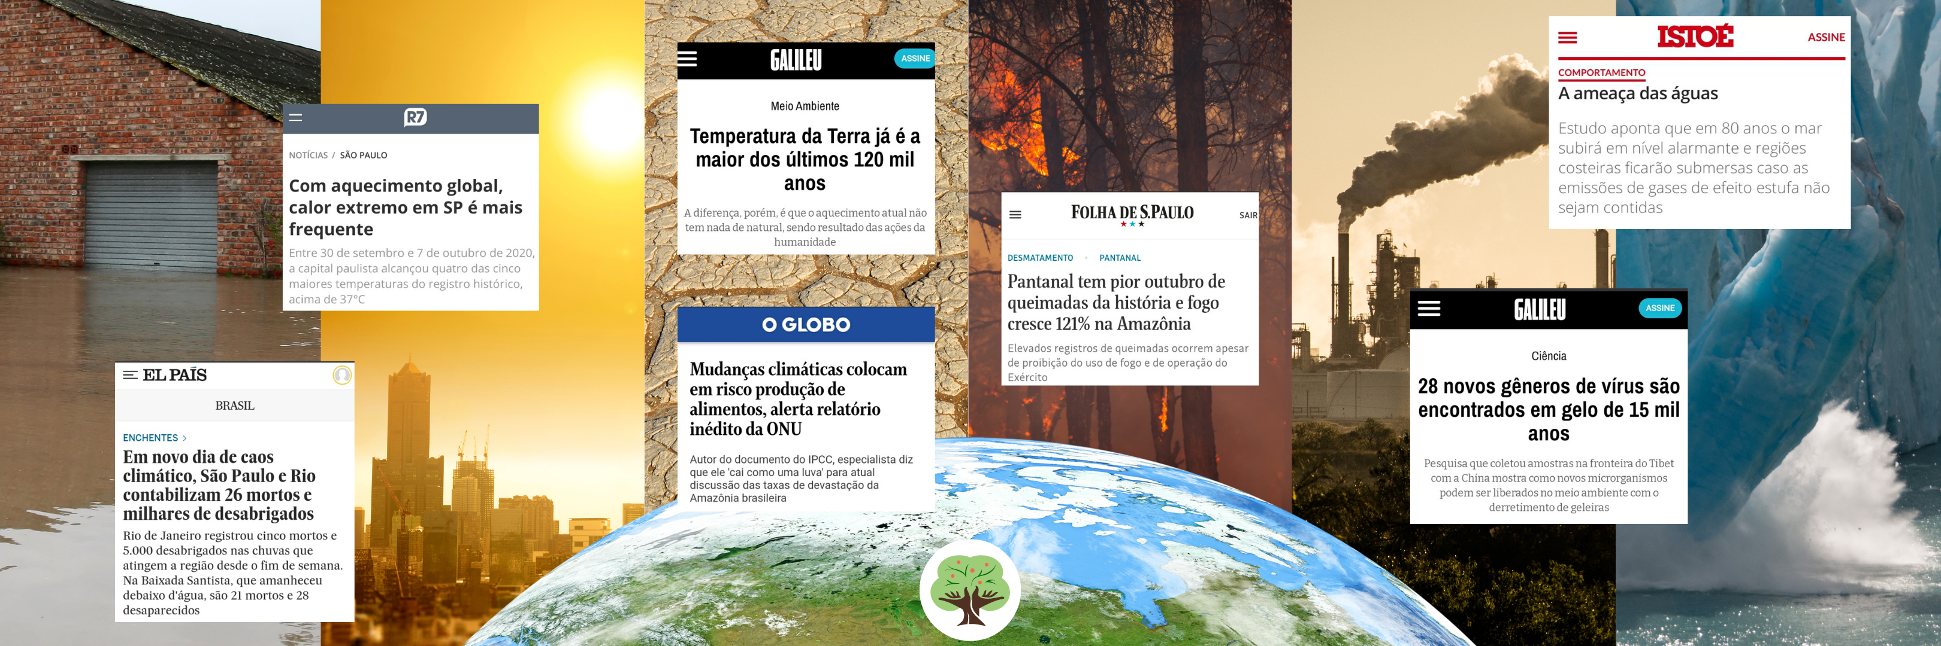
Temas de biologia na mídia: a importância de se posicionar

Slide 5
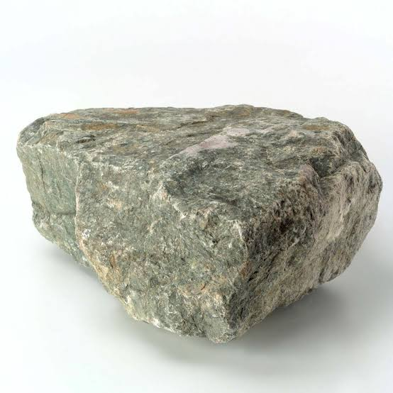
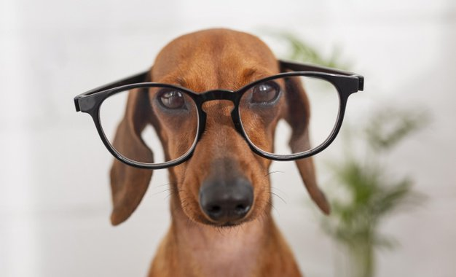
O que é vida?
Nem mesmo os cientistas conseguem definir vida em uma frase!

Slide 6
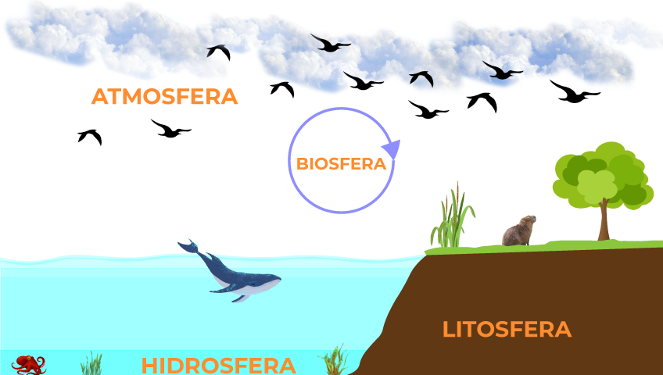
Diversidade da vida!
O conjunto de todos os espaços da Terra ocupados pelos seres vivos é denominado BIOSFERA.

Slide 7
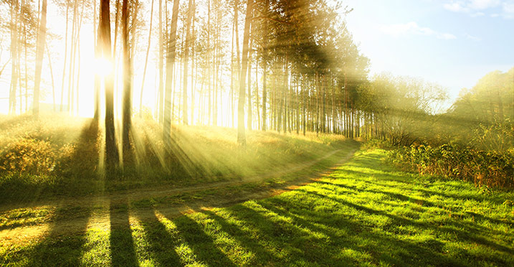
Biosfera
Interação com fatores abióticos:
Luz
Umidade
Água
Salinidade
Substância químicas do solo
Temperatura
Gases da atmosfera...
O conjunto de fatores abióticos corresponde a um biótopo.

Slide 8
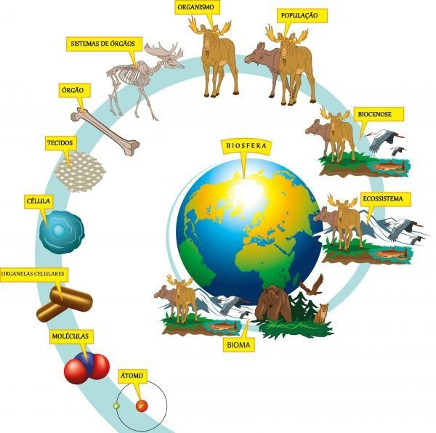
Biosfera
ou comunidade
Biocenose: conjunto de populações que coexistem em determinada região.
Ecossistema: conjunto de organismos que vivem em determinado local e interagem entre si e com o meio, formando um sistema estável.
Bioma: grande conjunto de ecossistemas interligados.

Slide 9
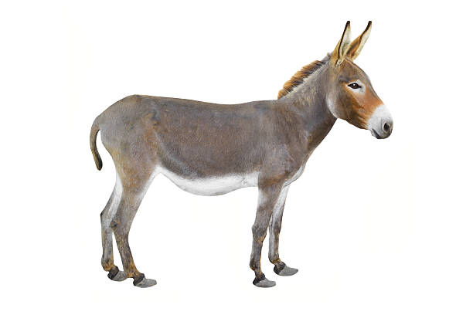
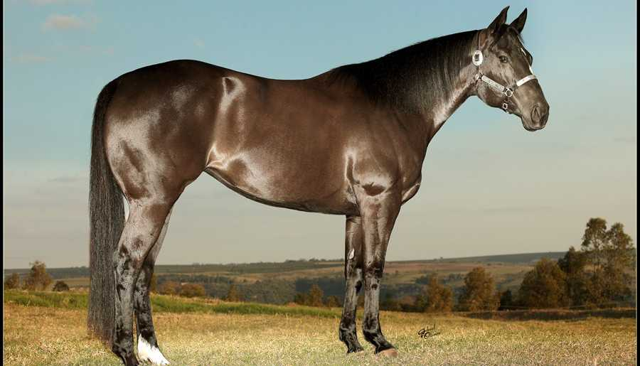
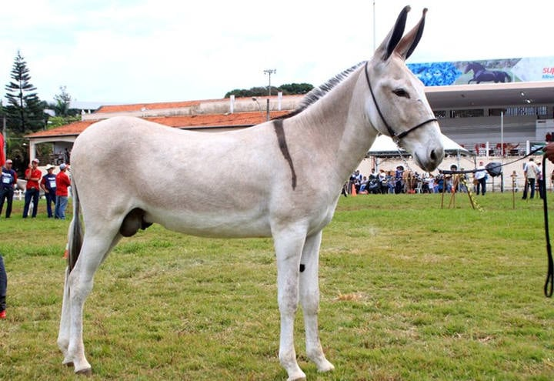
Espécie
Conjunto de seres vivos semelhantes capazes de se reproduzir e originar descendentes férteis.
Égua e jumentos não pertencem a mesma espécie, pois, apesar de poderem se reproduzir, seus descendentes são estéreis (burro ou mula).

Slide 10
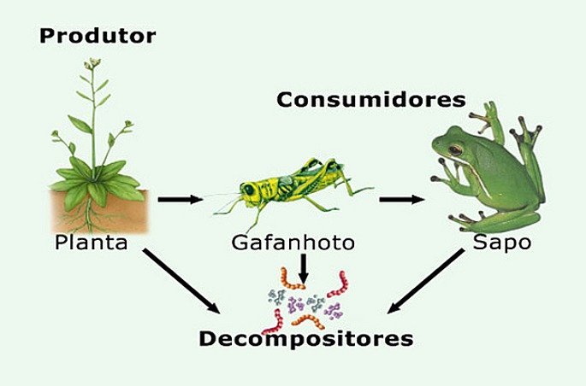

Vida em interação
Produtores captam energia luminosa e a armazenam como energia química em compostos orgânicos – fotossíntese.
Consumidores obtém matéria orgânica por meio da alimentação.
*Em alguns ecossistemas, a energia usada na produção de matéria orgânica não é a energia luminosa, mas a energia química obtida de compostos inorgânicos, num processo chamado quimiossíntese. Organismos quimiossintetizantes também são produtores.
Decompositores convertem compostos orgânicos em inorgânicos.

Slide 11
Vida em interação
Produtores são autótrofos.
Consumidores e decompositores são heterótrofos.

Slide 12
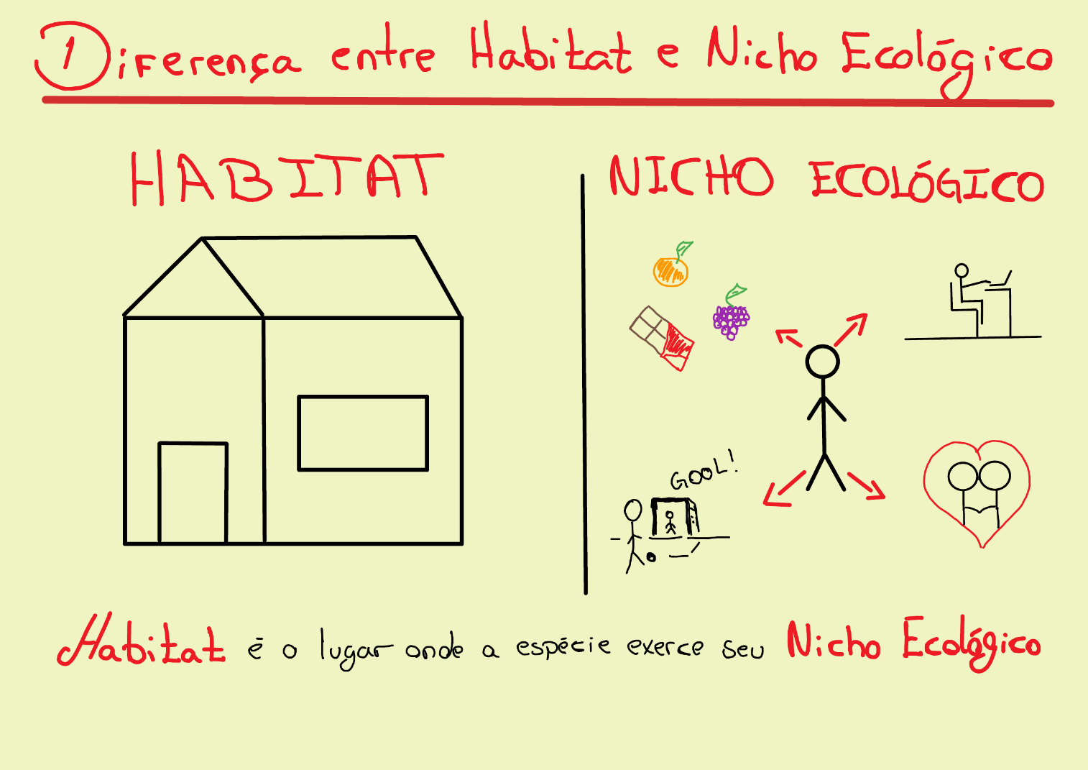
Habitat e nicho ecológico
Habitat: local que uma espécie ocupa na natureza e ao qual está adaptada.
Nicho ecológico: conjunto de atividades de uma espécie e sua interação com a comunidade e o ambiente físico.

Slide 13
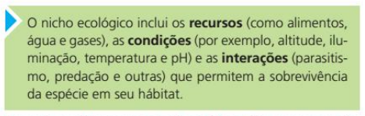
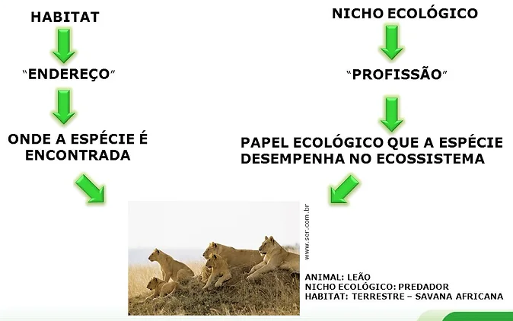
Habitat e nicho ecológico

Slide 14
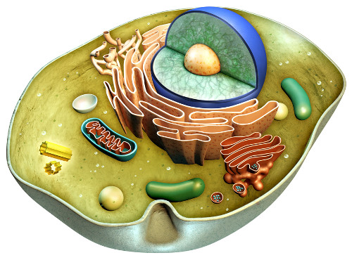
A unidade da vida: célula
Envoltórios externos
Citoplasma - organelas
Núcleo – material genético

Slide 15
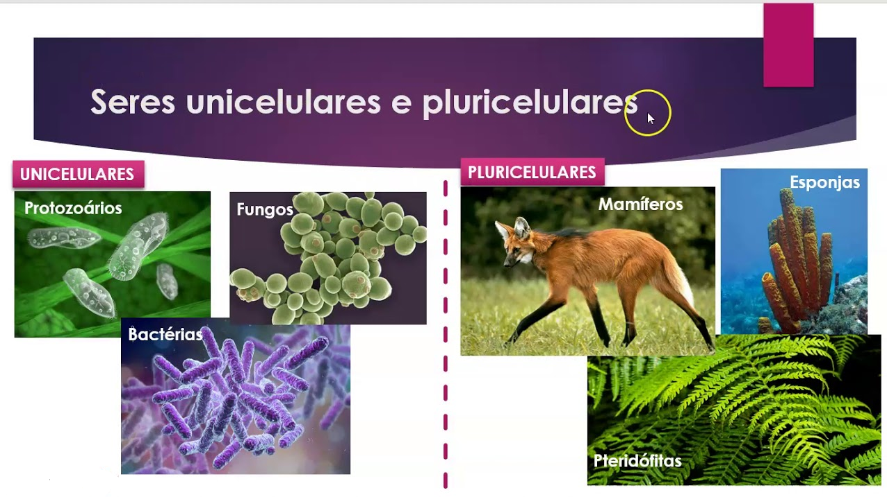
A unidade da vida: célula

Slide 16
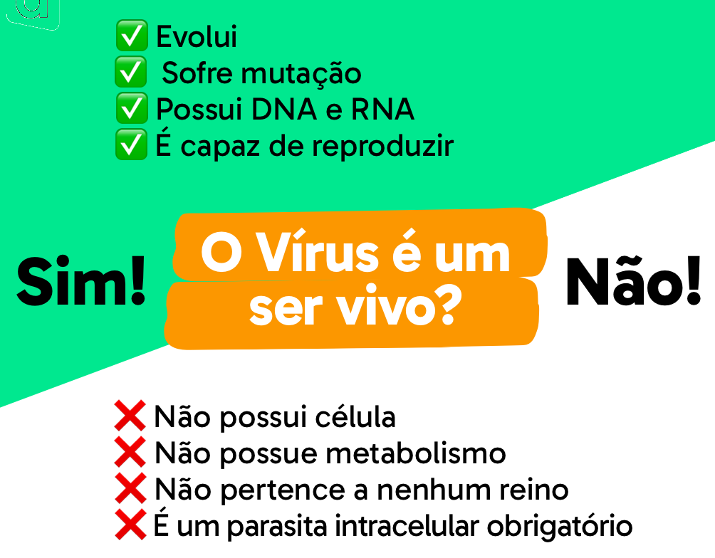
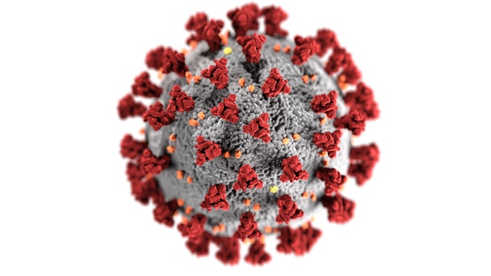
A unidade da vida: célula

Slide 17
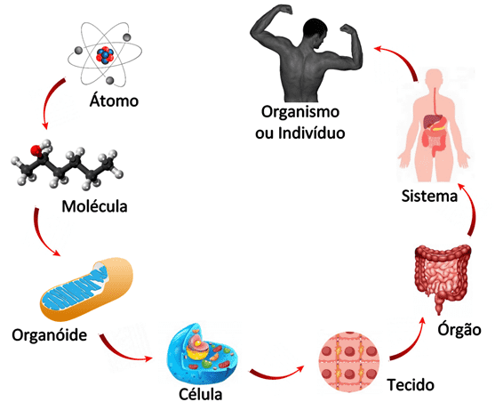
Níveis de organização e complexidade de um ser vivo pluricelular

Slide 18
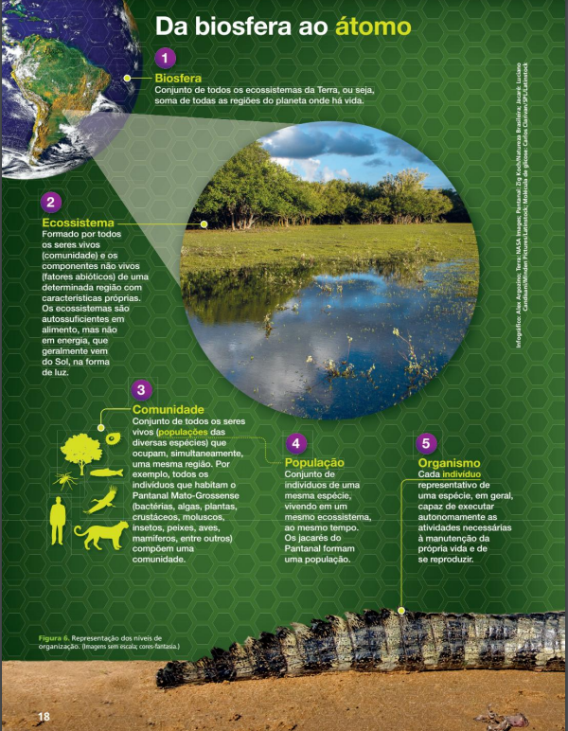
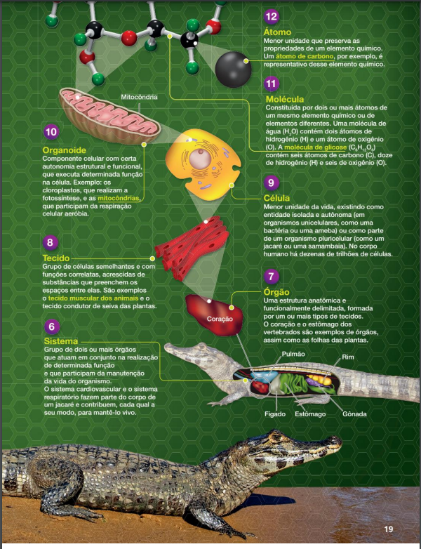

Slide 19
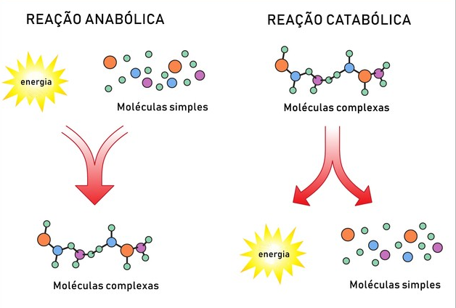
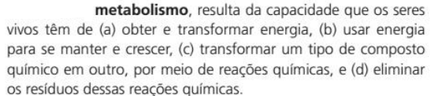
Manutenção da vida
Metabolismo: conjunto de reações químicas que ocorrem nos organismos.

Slide 20
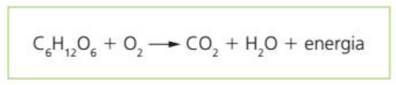
Manutenção da vida
Um conjunto de reações catabólicas é a respiração celular aeróbia, onde o alimento é quebrado, na presença de oxigênio, e liberada energia, utilizada para realização de atividades e produção de novas moléculas essenciais a vida.
Moléculas menores e mais simples, resultantes do catabolismo, são também são utilizadas para construção de novas moléculas essenciais a vida.

Slide 21
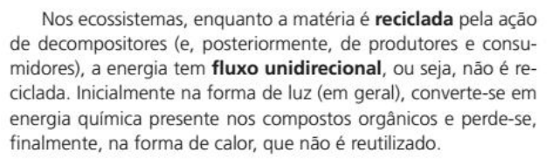

Slide 22

Homeostase
Equilíbrio do funcionamento do corpo.

Slide 23
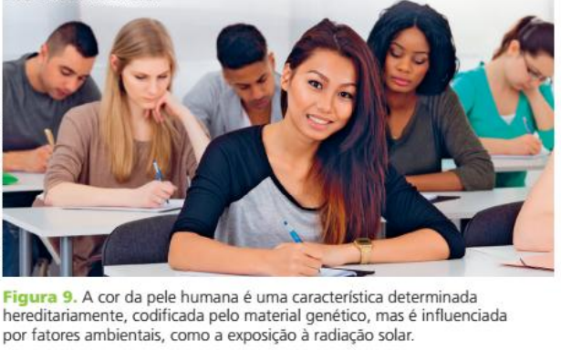
A continuidade da vida
A síntese de proteínas e reações químicas que ocorrem nos organismos são coordenadas por informações contidas no material genético.
O material genético sofre
influencia do ambiente no qual o
organismo está.

Slide 24
A continuidade da vida
Os seres vivos transmitem aos seus descendentes o material genético, que se encontra nas células reprodutoras.
Portanto, as alterações que ocorrem no organismo durante sua existência e que não afetam as células reprodutoras, não serão transmitidas aos descendentes.
Transmissão se dá através da reprodução.

Slide 25
Reprodução: tipos
Assexuada:
Apenas um indivíduo está envolvido no processo.
Não há fusão de gametas, nem mistura de material genético de dois indivíduos.
Descendentes têm a mesma informação genética do parental, são clones do genitor.
Variabilidade genética reduzida (só quando ocorrem mutações).
Gera grande quantidade de descendentes em curto espaço de tempo.

Slide 26
Reprodução: tipos
Sexuada:
Envolve a fusão de gametas.
Normalmente, dois indivíduos estão envolvidos no processo.
Alguns organismos que se reproduzem sexuadamente podem fazê-lo sozinhos, sendo esse o caso da tênia, que é hermafrodita.
Há mistura de material genético → Promove aumento da variabilidade genética.
Gera pequena quantidade de descendentes.
Nem sempre há machos e fêmeas.
Não é observada a formação de clones.

Slide 27
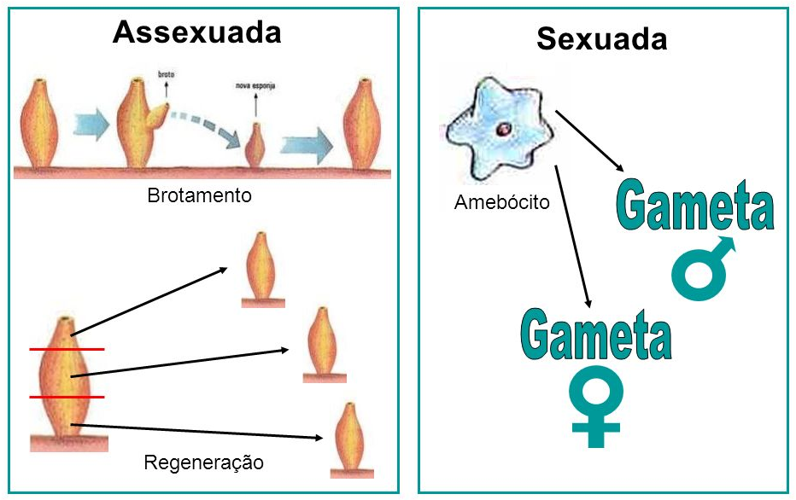

Slide 28
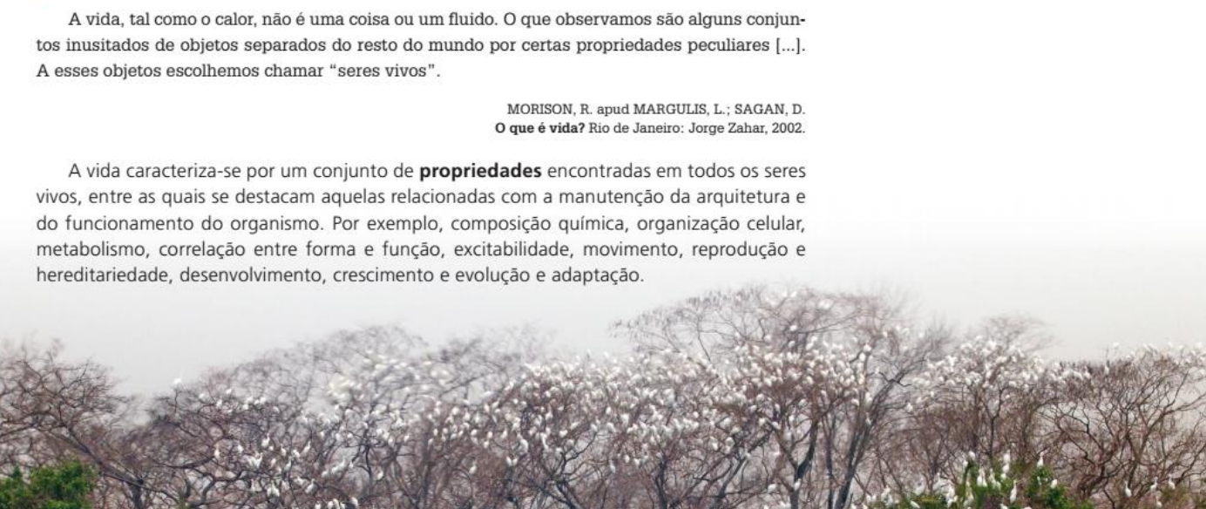
Características gerais do seres vivos

Slide 29
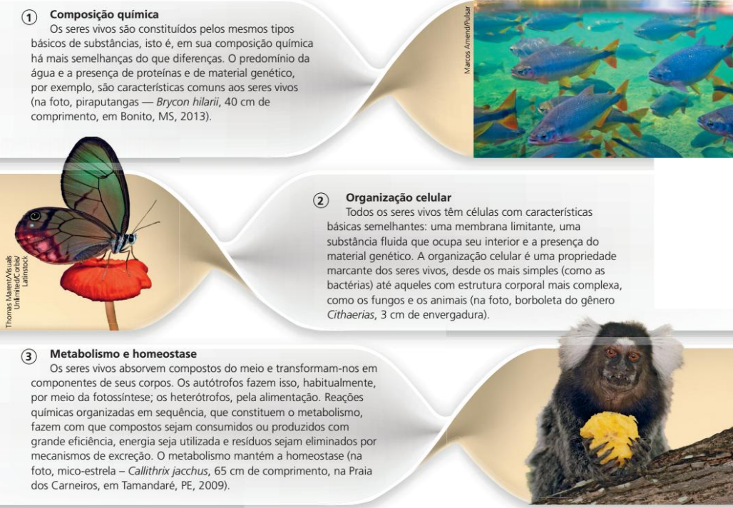

Slide 30
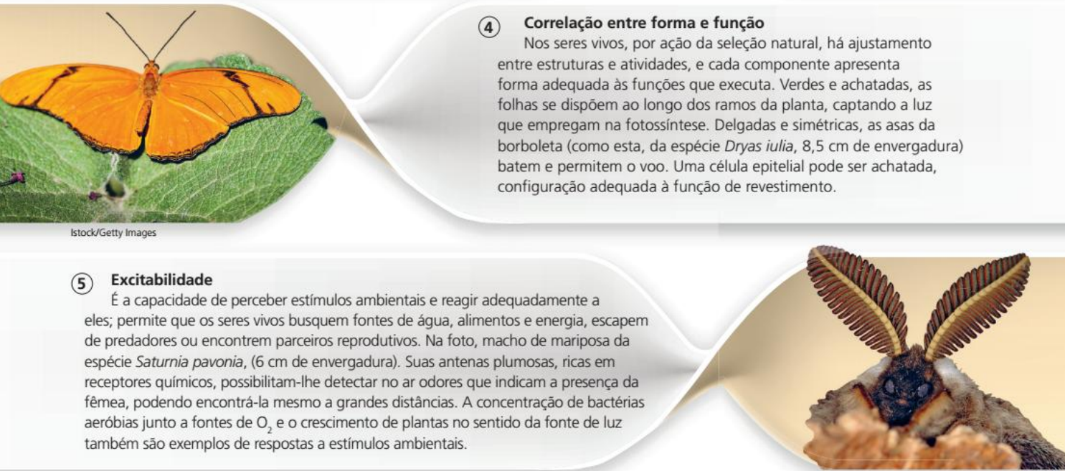

Slide 31
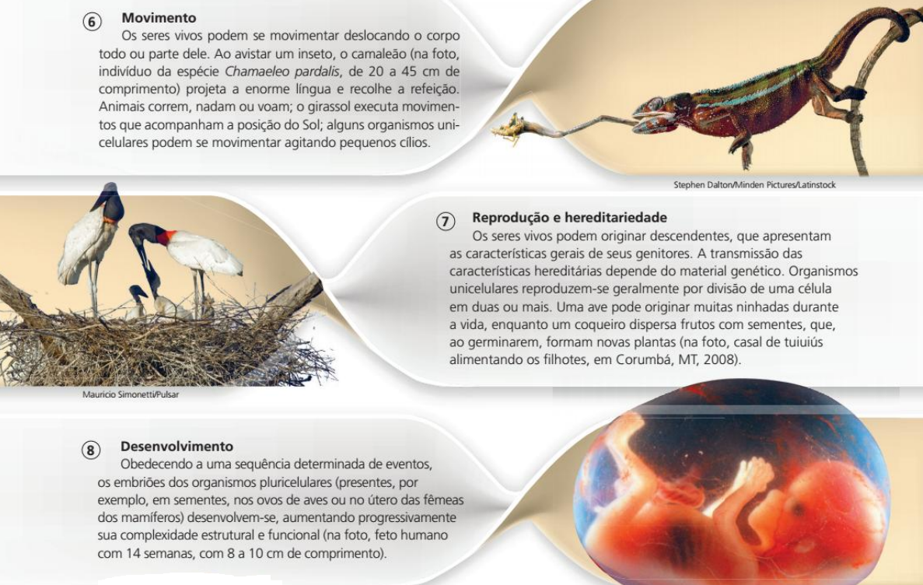

Slide 32
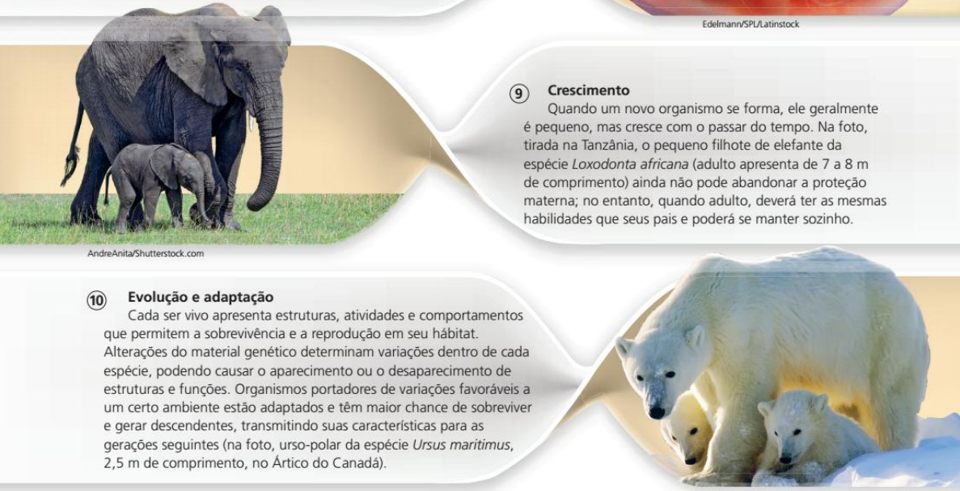

Slide 33
Atividade
Dupla ou trio.
Página 29, exercício 4.
Leitura das páginas 30 e 31.
Página 32, exercícios 1 a 5.

